Slide 1
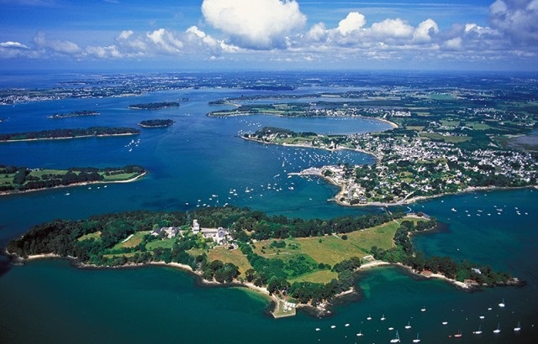
Le CHBA Vannes – Auray est un l’établissement support du GHT Brocéliande Atlantique, et l’hôpital de référence du département du Morbihan (56), en Bretagne sud. Il est situé à proximité du centre-ville et du port de Vannes, au cœur du Parc Naturel Régional du Golfe du Morbihan, à 2h30 de paris (LGV) et 1h de Rennes et Nantes. Ville attractive, bassin de population dynamique en pleine expansion, cadre de vie exceptionnel.
Le Centre Hospitalier Bretagne Atlantique recrute, au sein de la FMIH de territoire (Vannes – Ploërmel) :
Des médecins urgentistes (ou généralistes polyvalents) pour ses service SAMU – SMUR – Urgences,
dans le cadre du renforcement de son équipe (39 praticiens, 28.1 ETP) et de l’application de l’instruction du 10 juillet 2015 sur le temps de travail des urgentistes (12 ETP à pourvoir).
Le service de Vannes est constitué de plusieurs unités : Accueil et triage (IOA + MAO) / Médecine (8 box) / Traumatologie adulte et pédiatrique (6 box) / SAUV (3 places, salle neuve) / UHCD - UMO (8 + 8 lits), jouxtant l’Unité Médico-Psychologique, la structure d’urgence pédiatrique, le service de radiologie (2 scanners, 2 IRM), l’USC-réanimation (20 lits). Le Centre 15 et le SMUR sont situés à l’étage inférieur.
Une démarche de restructuration du service est engagée, soutenue, portant sur l’organisation interne, le lien avec la médecine post-urgences et la fluidité du parcours du patient.
Activité : 56000 passages/an aux urgences, 3200 sorties SMUR, 163 000 dossiers de régulation SAMU. Plateau technique de qualité : angioplastie 24h/24, radiologie interventionnelle (dont embolisation / thrombectomie), chirurgie vasculaire, …
Missions :
Activité clinique variée et polyvalente avec possibilité d’exercice partagé : accueil des urgences médico-chirurgicales, déchocage, régulation médicale, SMUR (terrestre, maritime, héliporté), médecine post-urgences (UHCD – UMO – Médecine polyvalente)
Possibilité de poste partagé avec le CH de Ploërmel (2 lignes de garde 24h/24 + internes, 20000 passages et 600 sorties SMUR / an), éligible à la prime d’exercice terrritorial
Activité hors clinique valorisée (staffs bimensuels, discussion de cas cliniques, enseignement et formation des internes, activité de recherche, actions de formation continue des personnels par simulation, participation aux groupes de travail pour l’évolution du service, aux congrès du Collège de Médecine d’Urgence de Bretagne, aux instances de l’établissement, etc)
Conditions d’exercice : Excellente ambiance, équipes médicale et paramédicale dynamiques et porteuses de projets. Participation à la demi-garde, garde de nuit et week-end, rémunération au-delà des obligations de service sur la base du temps de travail additionnel. Statut adaptable au profil du candidat.
Contact : Drs X.Barège, S.Béhar, C.Broche, E.Simon (recrumed.urgences-vannes@ch-bretagne-atlantique.fr)

